Slide 1




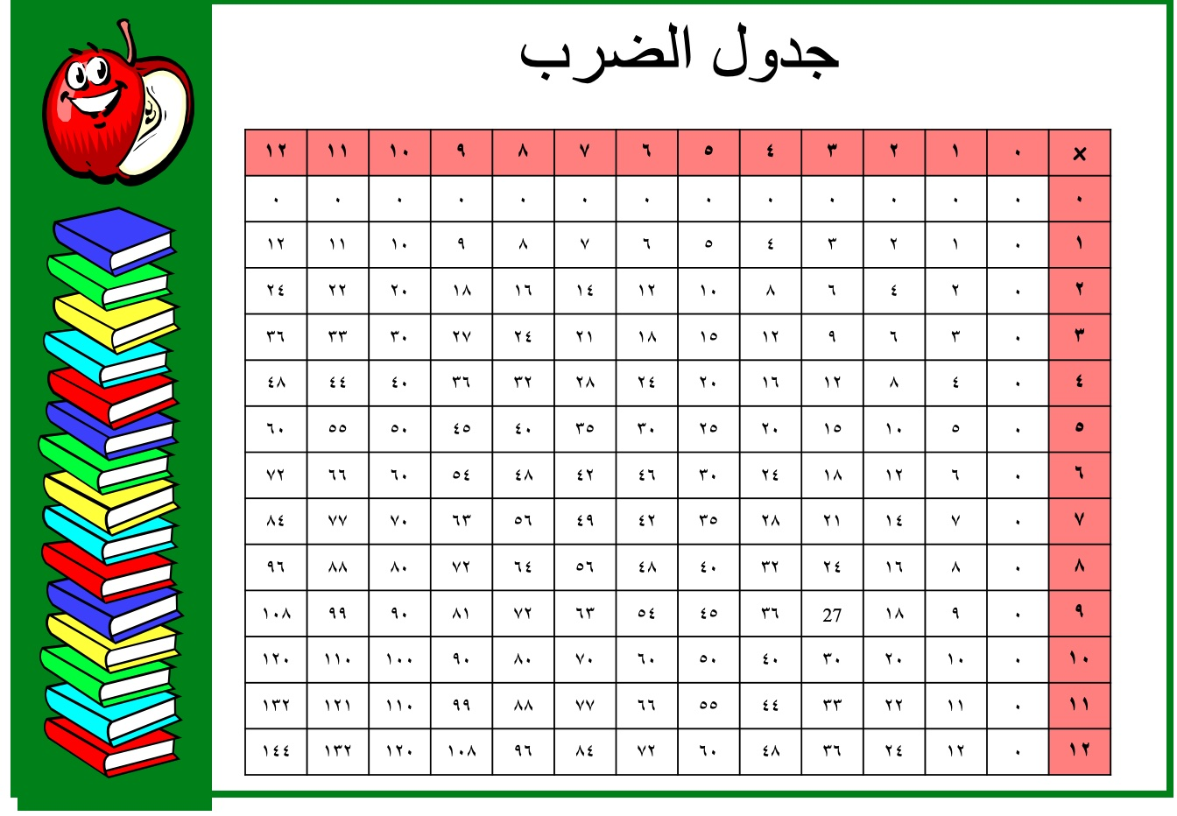


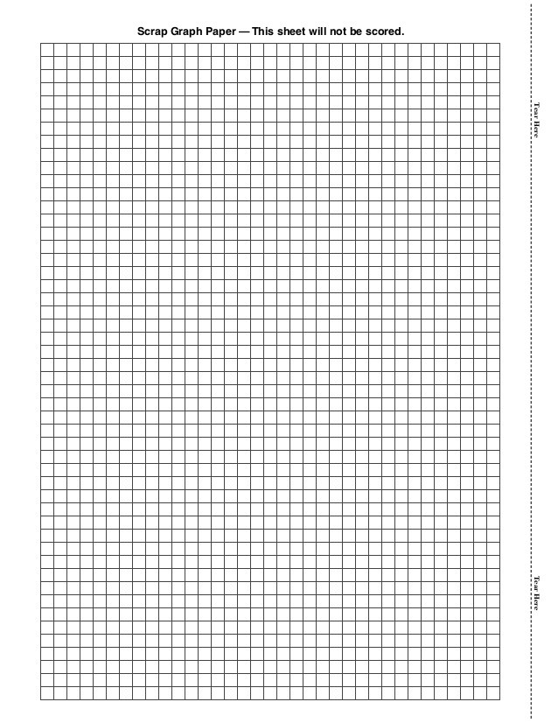





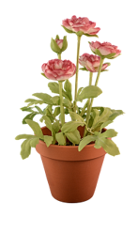



التاريخ / / ١٤٤هـ
رقم الصفحة :
٢-٦
المتتابعات الحسابية كدوال خطية
فيما سبق
درست الدوال الخطية
Empty classroom vector
والان
اتعرف المتتابعات الحسابية
امثل المتتابعات الحسابية
كدوال خطية

Slide 2

٢-٦
المتتابعات الحسابية كدوال خطية

Slide 3


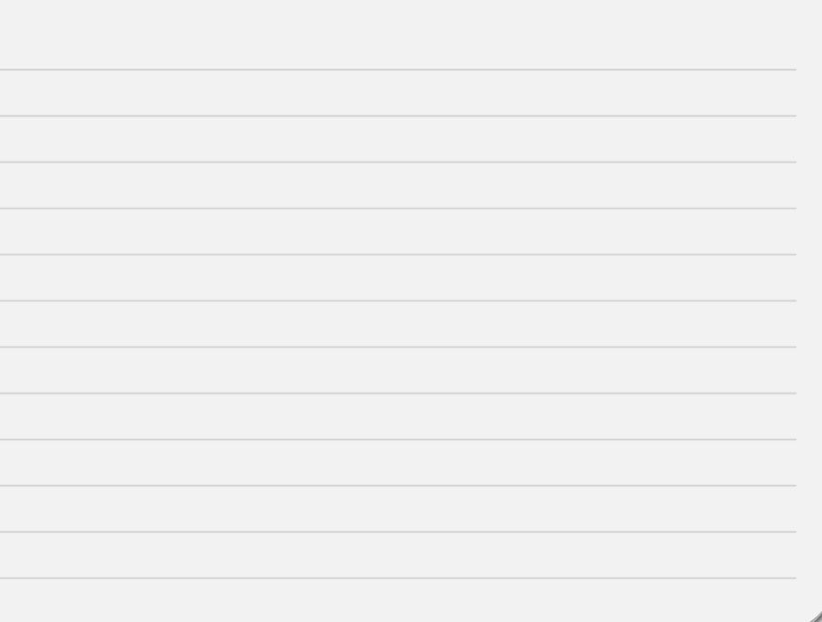
صـ٨٣
استعد
تزداد المسافات بمقدار ثابت ٤٠٠ م
ما النمط الذي تلاحظه في المسافات ؟
يزداد الزمن بمقدار ثابت دقيقة و ٣٢ ثانية
ما النمط الذي تلاحظه في الزمن ؟
٠٨ : ٦ + ٣٢ : ١ = ٤٠ : ٧
كيف تحسب زمن السباق كاملا ؟

Slide 4
نشاط
صـ٨٣
أكمل النمط لـ ٤ ، ٥ ، ٦ مثلثات ، كم عودا تحتاج إليه في كل حالة ؟
عدد المثلثات
عدد العيدان
٦ مثلثات
٥ مثلثات
٤ مثلثات
١٣
١١
٩
٧
٥
٣
+ ٢
+ ٢
+ ٢
+ ٢
+ ٢
الفرق بين حديين متتاليين يسمى الاساس
٣ ، ٥ ، ٧ ، ٩ ، ١١ ، ١٣ ، ................. تسمى متتابعة
العدد ٢ يسمى أساس المتتابعة
إذا كان الفرق بين أي حدين متتاليين ثابتا في المتتابعة سميت متتابعة حسابية
١٣ – ١١ = ٢
١١ – ٩ = ٢
٩ – ٧ = ٢
٧ – ٥ = ٢
٥ – ٣ = ٢
أي أن : ٣ ، ٥ ، ٧ ، ٩ ، ١١ ، ١٣ ، ................. متتابعة حسابية أساسها ثابت وهو العدد ٢

Slide 5

مفهوم
د = ــ ٤
د = ٢
نرمز لأساس المتتابعة بالرمز د

Slide 6
حدد إذا كانت كل متتابعة فيما يأتي حسابية أم لا . وفسر إجابتك .
تحقق
١ ، ٤ ، ٩ ، ٢٥ ، ...
ــ ٢٦ ، ــ ٢٢ ، ــ ١٨ ، ــ ١٤ ، ...
١ ، ٤ ، ٩ ، ٢٥ ، ...
صـ٨٤ (١/أ – ١ب)
ــ ٢٦ ، ــ ٢٢ ، ــ ١٨ ، ــ ١٤ ، ...
+ ١٦
+ ٥
+ ٣
+ ٤
+ ٤
+ ٤
الفرق بين كل حد والذي يليه ليس ثابتا
الفرق بين كل حد والذي يليه ثابت
المتتابعة ليست حسابية
المتتابعة حسابية

Slide 7
أوجد الحدود الأربعة التالية في المتتابعة الحسابية التالية :
تحقق
إيجاد حدود المتتابعة من أساس المتتابعة
٩.٥ ، ١١ ، ١٢.٥، ١٤ ، ...
٢/صـ٨٤
أضف د إلى الحد الأخير
الثاني ــ الأول
د =
١٥.٥
١.٥ + ( ١٤ ) =
= ١١ ــ٩.٥
١٧
١.٥ + ( ١٥.٥ ) =
= ١.٥
١٨.٥
١.٥ + ( ١٧ ) =
٢٠
١.٥ + ( ١٨.٥ ) =
١٥.٥ ، ١٧ ، ١٨.٥ ، ٢٠
الحدود الأربعة التالية هي :

Slide 8
صـ٨٤
قانون
قانون الحد النوني أ _{ن} = أ_{١}+ (ن-١) د
قانون الحد النوني أ _{ن} = أ_{١}+ (ن-١) د

Slide 9
صـ٨٥ (٣أ)
إيجاد الحد النوني
قانون الحد النوني أ _{ن} = أ_{١}+ (ن-١) د
تحقق
اكتب معادلة الحد النوني للمتتابعة الحسابية : ٣ ، ــ ١٠ ، ــ ٢٣ ، ــ ٣٦ ، ...
٣
أ_{١} =
أ_{١} + ( ن ــ ١ ) د
أ_{ن} =
الثاني ــ الأول
د =
= ٣ + ( ن ــ ١ ) ( ــ ١٣ )
= ــ ١٠ ــ ٣
= ٣ ــ ١٣ ن + ١٣
= ــ ١٣
أ_{ن} = ــ ١٣ ن + ١٦
المعادلة هي

Slide 10
صـ٨٥ (٣ب)
أوجد الحد الخامس عشر في المتتابعة : ٣ ، ــ ١٠ ، ــ ٢٣ ، ــ ٣٦ ، ...
استعد
أ_{١٥} = ــ ١٣ن + ١٦
معادلة الحد النوني
أ_{١٥} = ــ ١٣ ( ١٥ ) + ١٦
أ_{ن} = ــ ١٣ن + ١٦
أ_{١٥} = ــ ١٩٥ + ١٦
أ_{١٥} = ــ ١٧٩

Slide 11
مثل الحدود الخمسة الأولى من المتتابعة ٣ ، ــ ١٠ ، ــ ٢٣ ، ــ ٣٦ ، ... بيانيا .
ــ ١٣ ( ٥ ) + ١٦
أ_{٥}=
تحقق
= ــ ٦٥ + ١٦
صـ٨٥ (٣ج)
= ــ ٤٩
أ_{ن} = ــ ١٣ن + ١٦
ص
ن | أ_{ن} | ( ن ، أ_{ن} )
١
٢
٣
٤
٥
١
٢
٣
٤
٥
٦
٧
●
س
( ١ ، ٣ )
٣
ــ ١٠
●
ــ ٢٠
●
( ٢ ، ــ ١٠ )
ــ ١٠
ــ ٣٠
ــ ٤٠
●
( ٣، ــ ٢٣ )
ــ ٢٣
ــ ٥٠
●
ــ ٦٠
( ٤ ، ــ ٣٦ )
ــ ٣٦
ــ ٧٠
( ٥ ، ــ ٤٩ )
ــ ٤٩
ــ ٨٠

Slide 12
ما الحد الذي يساوي ــ ١١٤ في المتتابعة ٣ ، ــ ١٠ ، ــ ٢٣ ، ــ ٣٦ ، ...
تحقق
أ_{ن} = ــ ١٣ن + ١٦
صـ٨٥ (٣د)
ــ ١١٤ = ــ ١٣ن + ١٦
-١٦
-١٦
معادلة الحد النوني
١٣ن = ١٣٠
١٣
١٣
أ_{ن} = ــ ١٣ن + ١٦
ن = ١٠
أي أن : الحد الذي يساوي ــ ١١٤ هو الحد العاشر

Slide 13
صـ٨٦ (٤)
يبين الجدول التالي أطوال وثبات محمد أثناء تدربه على الوثب الطويل بالمدرسة
تاكد
٢- مثل الدالة بيانيا .
١- اكتب دالة تمثل المتتابعة الحسابية .
٢
أ₁ =
ص
١.
٢.١ ــ ٢ =
د =
٢.٧
٢.٦
أ_{١} + ( ن ــ ١ ) د
أ_{ن} =
٢.٥
٢.٤
= ٢ + ( ن ــ ١ ) (٠.١)
٢.٣
●
٢.٢
●
= ٢ + ٠.١ ن ــ ٠.١
٢.١
●
٢
●
= ٠.١ ن + ١.٩
س
أ_{ن} = ٠.١ ن + ١.٩
الدالة هي :
١
٢
٣
٤
٥
٦
٧

Slide 14
يملك يوسف ٥٢٥ ريالا في حسابه . وبعد شهر أصبح لديه ٥٨٠ ريالا وفي الشهر
التالي بلغ رصيده ٦٣٥ ريالا وبعد الشهر الثالث كان رصيده ٦٩٠ ريالا .
تاكد
٢- مثل الدالة بيانيا .
١- اكتب دالة تمثل المتتابعة الحسابية .
صـ٨٧ (٧)
ن | ٠ | ١ | ٢ | ٣
أ_{ن} | ٥٢٥ | ٥٨٠ | ٦٣٥ | ٦٩٠
٥٨٠
أ_{١} =
ص
٥٥
٦٩٠ ــ ٦٣٥ =
د =
٧٠٠
●
٦٧٥
أ_{١} + ( ن ــ ١ ) د
أ_{ن} =
٦٥٠
●
٦٢٥
= ٥٨٠ + ( ن ــ ١ ) ( ٥٥ )
٦٠٠
٥٧٥
●
= ٥٨٠ + ٥٥ ن ــ ٥٥
٥٥٠
●
= ٥٥ ن + ٥٢٥
٥٢٥
أ_{ن} = ٥٥ ن + ٥٢٥
الدالة هي :
س
١
٢
٣
٤
٥
٦
٧

Slide 15
حدد إذا كانت كل متتابعة فيما يأتي حسابية أم لا . وفسر إجابتك .
تاكد
صـ٨٦ (١-٢)
٤ ، ٩ ، ١٤ ، ١٩ ، ...
١٨ ، ١٦ ، ١٥ ، ١٣ ، ...
٤ ، ٩ ، ١٤ ، ١٩ ، ...
١٨ ، ١٦ ، ١٥ ، ١٣ ، ...
+ ٥
+ ٥
+ ٥
ــ ٢
ــ ١
ــ ٢
الفرق بين كل حد والذي يليه ليس ثابتا
الفرق بين كل حد والذي يليه ثابت
المتتابعة حسابية
المتتابعة ليست حسابية

Slide 16
أوجد الحدود الثلاثة التالية في المتتابعة الحسابية التالية :
تاكد
١٢ ، ٩ ، ٦ ، ٣ ، ...
صـ٨٦ (٣)
أضف د إلى الحد الأخير
الثاني ــ الأول
د =
٠
ــ ٣ + ( ٣ ) =
= ٩ ــ ١٢
ــ ٣
ــ ٣ + ( ٠ ) =
= ــ ٣
ــ ٦
ــ ٣ + ( ــ ٣ ) =
٠ ، ــ ٣ ، ــ ٦
الحدود الثلاثة التالية هي :

Slide 17
أوجد الحدود الثلاثة التالية في المتتابعة الحسابية التالية :
تاكد
ــ ٢ ، ٢ ، ٦ ، ١٠ ، ...
صـ٨٦ (٤)
أضف د إلى الحد الأخير
الثاني ــ الأول
د =
١٤
٤+ ( ١٠ ) =
= ٢ ــ ( ــ ٢ )
١٨
٤ + ( ١٤ ) =
= ٤
٢٢
٤ + ( ١٨ ) =
١٤ ، ١٨ ، ٢٢
الحدود الثلاثة التالية هي :

Slide 18
اكتب معادلة الحد النوني للمتتابعة ١٥ ، ١٣ ، ١١ ، ٩ ، ... ومثل حدودها الخمسة بيانيا
تاكد
صـ٨٦ (٥)
ن | ١ | ٢ | ٣ | ٤ | ٥
أ_{ن} | ١٥ | ١٣ | ١١ | ٩
١٥
أ_{١} =
٧
ــ ٢
١٣ ــ ١٥ =
د =
ص
أ_{ن} = ــ ٢ ن + ١٧
أ_{١} + ( ن ــ ١ ) د
أ_{ن} =
١٩
ــ ٢ ( ٥ ) + ١٧
أ_{٥} =
١٧
= ١٥ + ( ن ــ ١ ) ( ــ ٢ )
١٥
●
= ــ ١٠ + ١٧
١٣
●
= ٧
= ١٥ ــ ٢ ن + ٢
١١
●
٩
●
= ــ ٢ ن + ١٧
٧
●
س
أ_{ن} = ــ ٢ ن + ١٧
المعادلة هي :
١
٢
٣
٤
٥
٦
٧

Slide 19
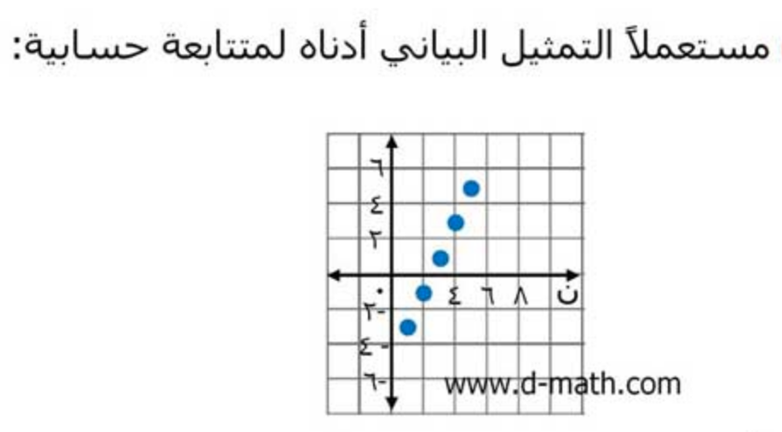
تاكد
أكتبي الحدود الخمسة الأولى .
-٣،-١ ،١،٣، ٥
أكتبي معادلة الحد النوني .
أ_{١} + ( ن ــ ١ ) د
أ_{ن} =
= -٣ + ( ن ــ ١ ) ( ٢ )
أ_{١} = -٣
= -٣ +٢ ن - ٢
د = -١-(٣) = ٢
أ_{ن} = ٢ ن - ٥
ف(ن) = ٢ ن - ٥
أكتبي دالة للتعبير عن المتتابعة الحسابية

